Slide 1

Shalnev Timofey, 2023 Postgres Professional, summer school
Distributed system
Как договориться в системе,
где ни на что нельзя положиться.

Slide 2
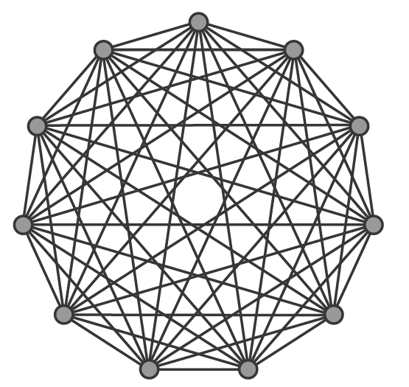

0 -> 2
10 -> 2
1 -> 2
9 -> 2
2 -> 2
8 -> 2
3 -> 2
7 -> 2
4 -> 2
6 -> 2
5 -> 2

Slide 3

?
?
!
?
?
?
?
?
?
?
?

Slide 4
1
2
Кто здесь?
0
3
5
4

Slide 5
1
2
0, 1, 2, 3, 4, 5
0
3
Ок. Буду считать, что 0 лидер
5
4

Slide 6

Консенсус
Safety
Liveness
Согласованность
Конечность
Все корректно работающие узлы примут единое значение.
За конечное число шагов корректно работающий узел примет значение.

Slide 7
FLP
Теорема Фишера, Линча и Патерсона (FLP, 1985) - невозможно достичь консенсуса на N > 2 узлах при соблюдении всех следующий услових одновременно:
Алгоритм должен завершиться за конечное время.
Один из узлов может отказать.
Сеть асинхронна
Алгоритм детерминирован

Slide 8

raft
distributed consensus algorithm

Slide 9
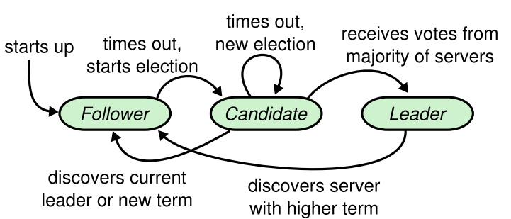

pg_leader
pg_leader
pg_leader
pg_leader
NODE 2
NODE 0
NODE 1

Slide 10
Запуск Postgres кластера базы данных
pg_leader
Порождается Background worker process
Основной цикл, реализующий автомат путем вызова функций по указателю на функцию текущего состояния.
NODE 2
Парсинг конфигов (через GUC-и), инициализация сети между узлами

Slide 11
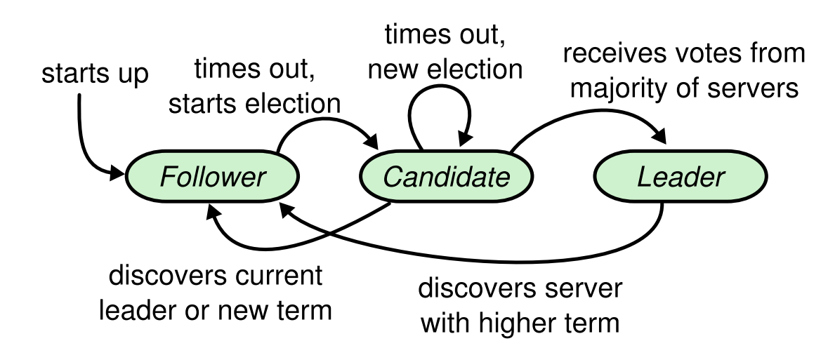
Raft FSM

Slide 12
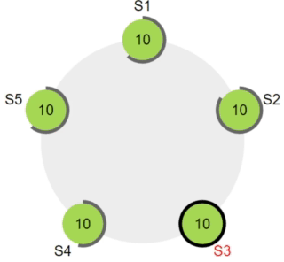
Average day in Raft cluster

Slide 13
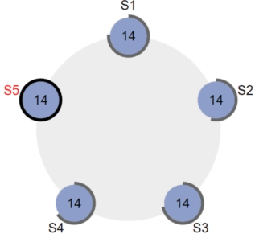
Election

Slide 14

git repository
Q/A
goto /presentation

Slide 15
pg_leader
Bridge0
pg_leader
network namespace 1
network namespace 2
veth0
veth2
ceth1
ceth2
veth1
veth3
pgld_stnd_ctl
ceth0
pg_leader
user pg_leader $) help
network namespace 0
iptables

